Slide 1
Небесная сфера.
Воображаемая сфера большого радиуса, центром которой является наблюдатель.

Slide 2
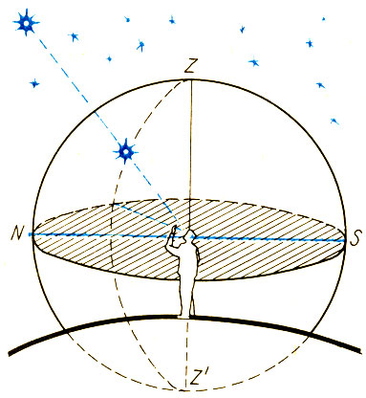
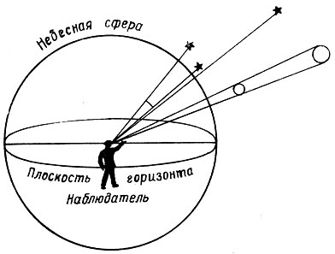
На небесной сфере мы видим объекты как светящиеся точки. Только Солнце и Луну мы видим как диски.

Slide 3
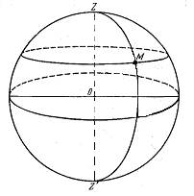
Заготовка № 1.
Работаем с этой заготовкой, отмечаем на ней основные точки, линии и круги.

Slide 4
В итоге получаем такую небесную сферу с отмеченными на ней параметрами.

Slide 5
Основные линии, круги и точки небесной сферы (знать и уметь показать).
Вертикаль наблюдателя (отвесная линия).
Зенит, надир.
Истинный (математический) горизонт.
Ось мира.
Полюсы мира.
Небесный меридиан.
Небесный экватор.
Альмукантарат.
Точка весеннего равноденствия.

Slide 6
Системы небесных координат используется для определения положения светил на небесной сфере.
Горизонтальная система координат – указывает положение светила относительно истинного горизонта.
Азимут – часть дуги от точки юга до вертикали светила. Обозначается буквой А, измеряется в градусах (от 0 до 360), отсчитывается по часовой стрелке.
Высота светила – угол (часть дуги) между плоскостью истинного горизонта и прямой, проведенной из центра небесной сферы на светило. Обозначается буквой h, измеряется в градусах (от 0 до 90).

Slide 7
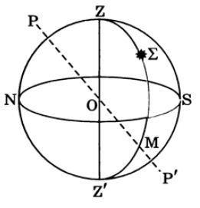
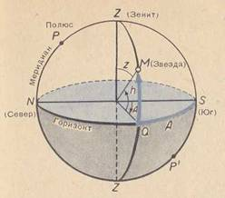
На заготовке № 2 построим азимут и высоту светила.

Slide 8
Системы небесных координат используется для определения положения светил на небесной сфере.
Экваториальная система координат – указывает положение светила относительно небесного экватора.
Склонение – угловое расстояние от светила до небесного экватора. Отсчитывается по кругу, проведенному через светило и полюса мира. Считается положительным у светил, расположенных к северу от небесного экватора, и отрицательным у светил, расположенных к югу от небесного экватора.

Slide 9
Системы небесных координат используется для определения положения светил на небесной сфере.
Экваториальная система координат – указывает положение светила относительно небесного экватора.
Прямое восхождение – отсчитывается по небесному экватору от точки весеннего равноденствия. Отсчет прямого восхождения идет в направлении, противоположном вращению небесной сферы. В астрономии прямое восхождение выражают не в градусной мере, а в часовой.

Slide 10
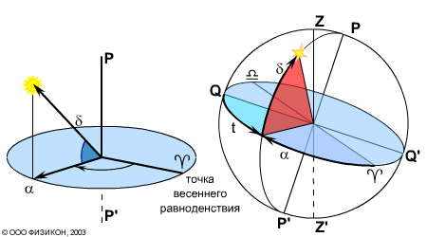

Slide 11
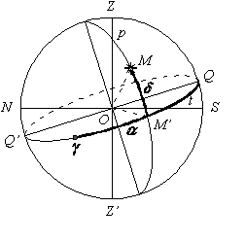
Заготовка № 3 – построим на ней прямое восхождение и склонение.

